Slide 1
싱글파일컴포넌트

Slide 2
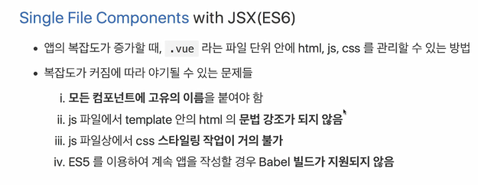

Slide 3
Vue CLI 프로젝트 구성

Slide 4
VUE CLI 설치 및 Webpack-simple을 이용한 실행
Npm install –global vue-cli
Vue init webpack-simple
Npm install
Npm run dev

Slide 5
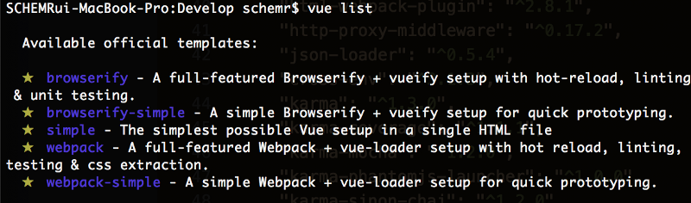

Slide 6
Node.js 개념, Webpack 개념
Webpack 왜 쓰나요?
->프론트엔드 코드에 npm 패키지를 사용
Node.js는 왜 쓰나요?
->Node.js 제공하는 npm안에 vue-cli를 이용하여 vue.js 개발 및 구동

Slide 7
컴포넌트 등록
전역 컴포넌트
- 각 컴포넌트 부분에 삽입하여 실행
지역 컴포넌트
- vue에 등록하여 공통으로 사용

